Slide 1
6 клас
Основні способи словотворення
Автор: вчитель української мови Тараненко Поліна Сергіївна

Slide 2
Прочитайте уважно!
Нові слова творяться від основ, а не від коренів. Основа, від якої утворюється нове слово, називається твірною.
Наприклад, основа сон є твірною для слова сонний (сон+н+ий).
Основа, що складається тільки з кореня (не має ні суфіксів, ні префіксів), є непохідною: ліс, вода, став.
Основа, утворена від іншої основи за допомогою суфіксів та префіксів, називається похідною: лісний, водяний, ставок

Slide 3
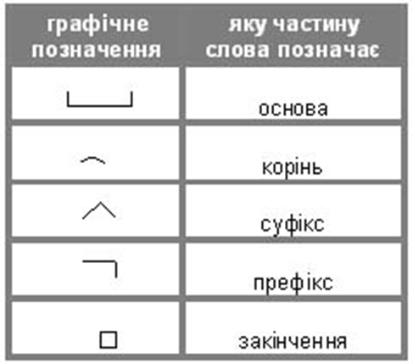
Пригадайте!

Slide 4
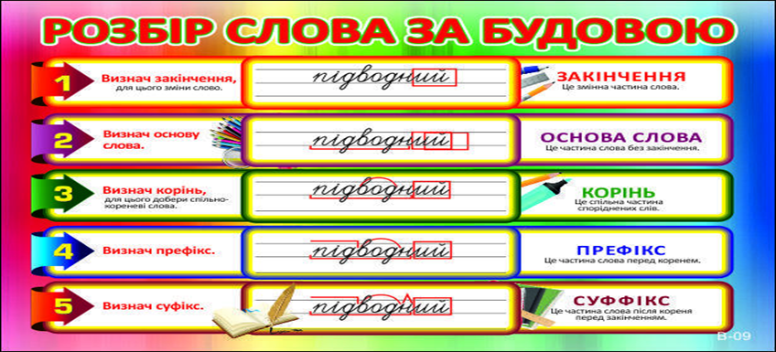
ПРИГАДАЙТЕ.

Slide 5
Уважно роздивіться таблицю!
Основні способи словотворення
Спосіб словотворення | За допомогою чого твориться нове слово | приклади
Префіксальний | творення похідних слів за допомоги префікса | бігти — прибігти, писати — підписати, дописати, переписати, записати.
Суфіксальний | творення похідних слів додаванням суфікса | слухати — слухач, день — денний, вікно — віконний, говорити — говоріння.
Префіксально-суфіксальний | творення похідних додаванням до твірної основи префікса і суфікса | ліс — пролісок, вода — підводник, земля — підземний.
Складання основ або слів | різні типи складання основ, унаслідок чого постають складні і складноскорочені слова | телефон, автомат — телефон-автомат; лід і ходити — льодохід;
Безафіксний | творення нового слова без участі суфікса і префікса | блакитний — блакить, пробігати — біг, приїзд — їзда, бігати — біг.

Slide 6
Завдання для контролю.
Утворіть і запишіть від поданих пар слів нові слова способом складання основ (до зошита):
Чорне море
робити хліб
зорі падають
вода грає
карі очі
сім струн
трусити землю
чорні брови

Slide 7
Конструюваня слів
Утворіть слова префіксальним способом. Запишіть їх. Поясніть правопис префікса з- (с-, зі-).
Ви- : кинути, нести, летіти;
па- : росток, горб;
з- (с-, зі-) : бігти, писати, гнати;
не- : письменний, друг, згода;
перед- : день, учора.

Slide 8
Завдання!
Дорогі діти, перейдіть,будь ласка, за посиланням та розподіліть подані слова на групи відповідно до способу творення.
Будьте уважні https://learningapps.org/2756454

Slide 9
Вибірковий диктант
Прочитайте уривок із казки Г. К. Андерсена. Поясніть відомі вам орфограми. Знайдіть слова із зменшувально-пестливими суфіксами. Розберіть ці слова за будовою. Чи є в тексті слова, утворені способом складання основ? Якщо так, скажіть, від яких слів вони утворені.(до зошита)
У цій хатинці мешкала бабця - господиня з котом та куркою. Кота вона називала «синочком»; він умів вигинати спинку, нявчати, а коли його гладили проти шерсті, від нього навіть летіли іскри. У курки були маленькі, куценькі ніжки – ось їй і дали прізвисько «куцоніжка»; вона старанно несла яйця, і бабця любила її як доньку.(Г.К.Андерсен)

Slide 10
Домашнє завдання
1. Вивчити правила
2. Дослідити, від якої значущої частини ( кореня чи основи) утворено слова переможець, землячка, водопровід.(до зошита)

